Slide 1
Entrainement cinématique 1

Slide 2
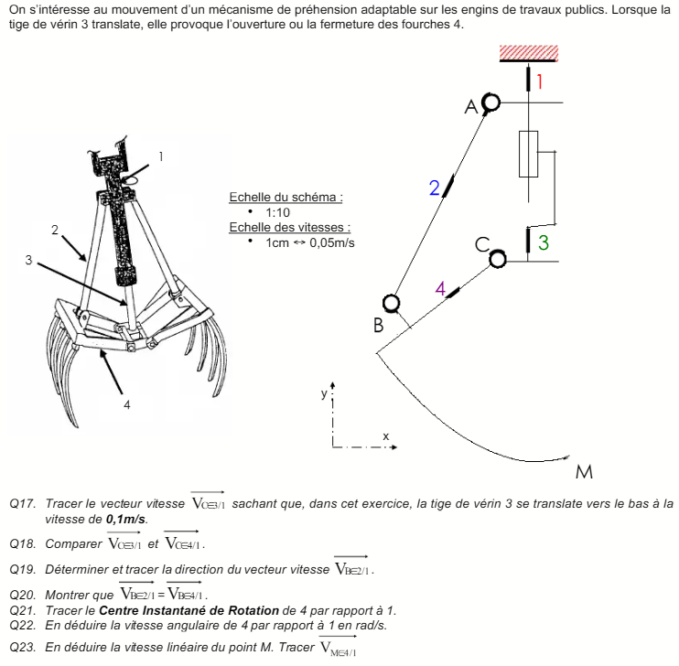

Slide 3
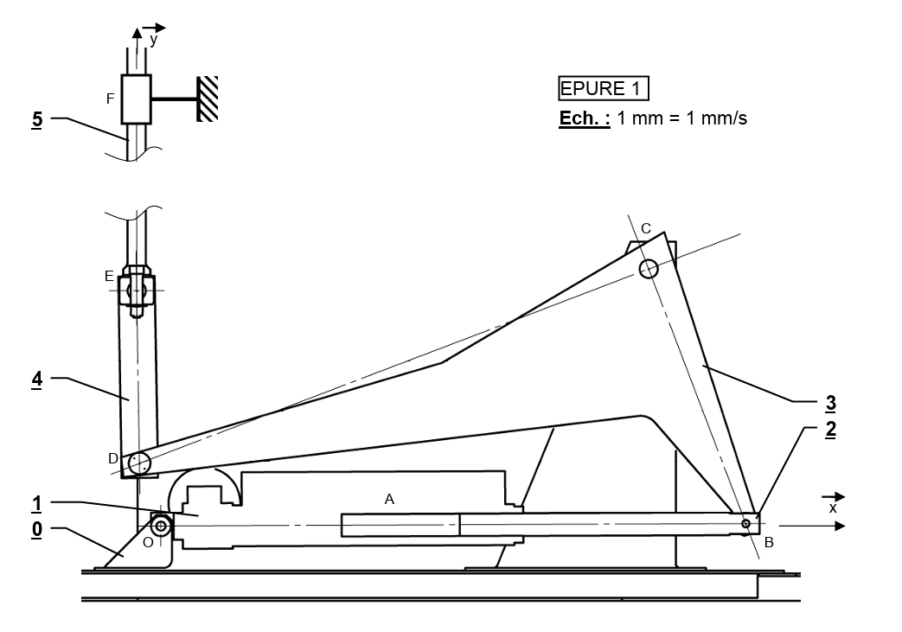
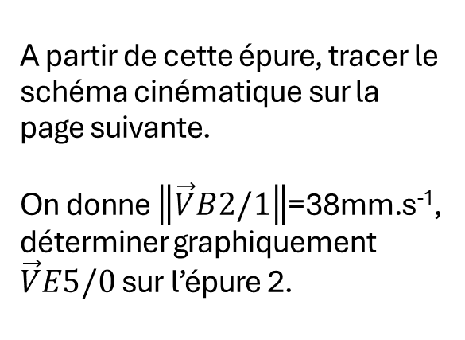
A partir de cette épure, tracer le schéma cinématique sur la page suivante. On donne $\left\|\vec{V}B2/1\right\|$=38mm.s⁻¹, déterminer graphiquement $\vec{V}E5/0$ sur l’épure 2.

Slide 4
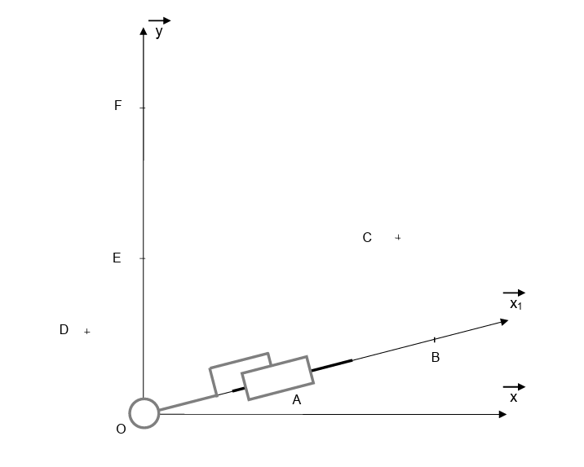

Slide 5
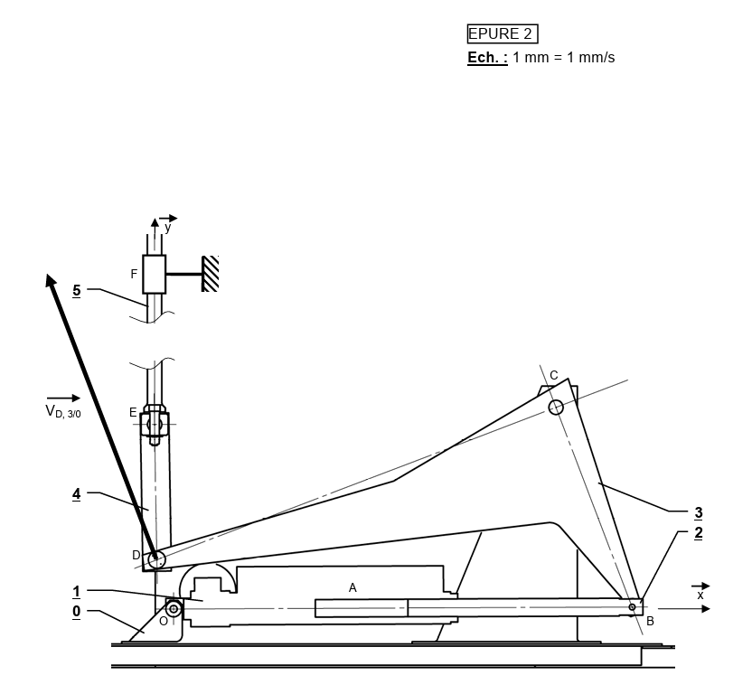

Slide 6
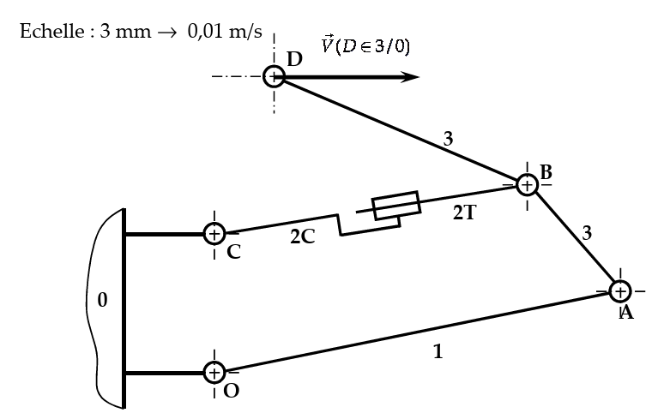

On donne $\vec{V}D3/0$.
Déterminer complètement $\vec{V}B 2T/2C$ et $\vec{V}B 2C/0$

Slide 7
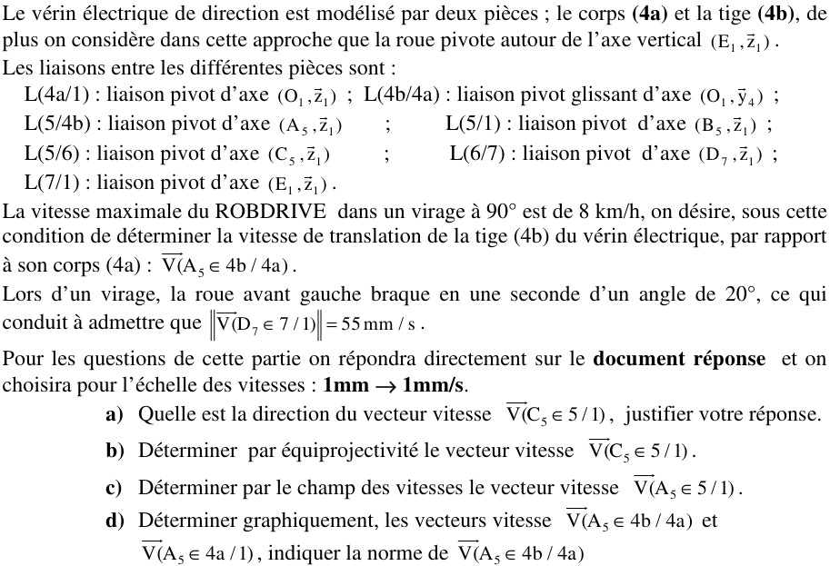

Slide 8
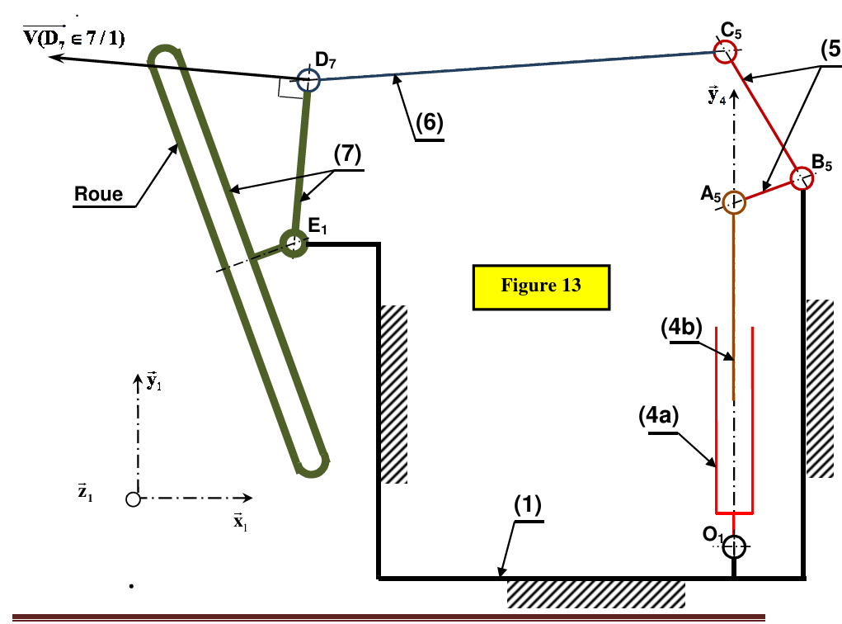

Slide 9
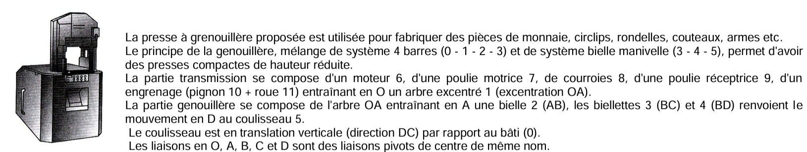
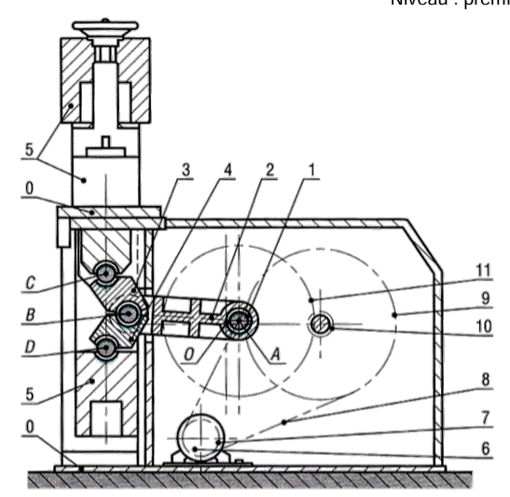

Slide 10
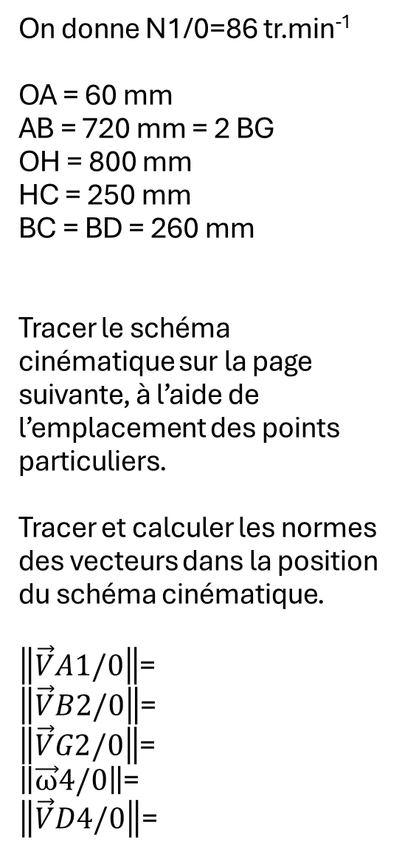
On donne N1/0=86 tr.min⁻¹
OA = 60 mm
AB = 720 mm = 2 BG
OH = 800 mm
HC = 250 mm
BC = BD = 260 mm
Tracer le schéma cinématique sur la page suivante, à l’aide de l’emplacement des points particuliers.
Tracer et calculer les normes des vecteurs dans la position du schéma cinématique.
$\left\|\vec{V}A1/0\right\|$=
$\left\|\vec{V}B2/0\right\|$=
$\left\|\vec{V}G2/0\right\|$=
$\left\|\vec{ω}4/0\right\|$=
$\left\|\vec{V}D4/0\right\|$=

Slide 11
C
A
B
O
D

